Slide 1
TF-IDF 및 SVM을
이용한 음악 장르 분류
201311452 김민석 201311465 서상문
201411106 권용한 201411152 전난경
201511571 김소연 201511602 조경민

Slide 2

CONTENTS
1
프로젝트 소개
주제 및 데이터 소개
2
패키지 및 통계 기법 소개
KoNLPy · TF-IDF · SVM
3
프로젝트 과정
가사를 통한 장르 분류
4
결과 정리
분석 결과 검토 · Q&A

Slide 3
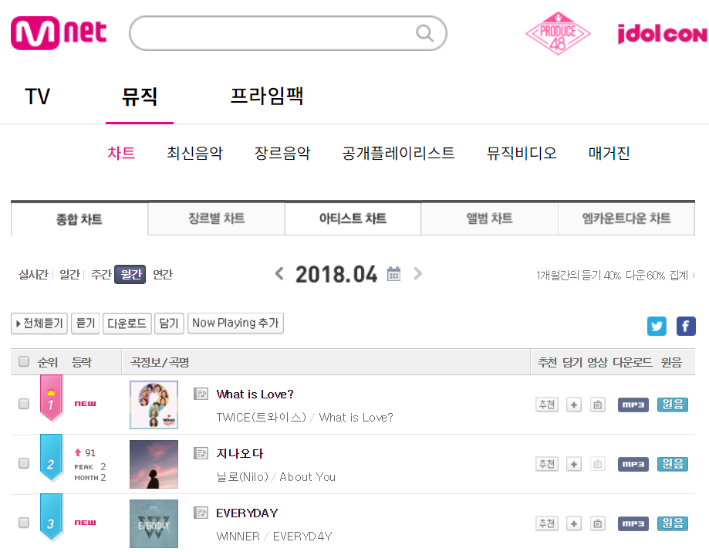
주제 및 데이터 소개
가사에 따른 장르 분류
2009/01
2018/04
월 별 Mnet 1-100순위 노래
장르 : 발라드, 댄스, 힙합, 알엔비

Slide 4
패키지 및 통계기법 소개
KoNLPy
KoNLPy
한국어 정보처리를 위한
파이썬 패키지
TF-IDF
문서 내 특정 단어의
중요도를 나타내는
통계적 수치
TF-IDF
SVM
SVM
패턴 인식 및 자료 분석을
위한 지도 학습 모델

Slide 5
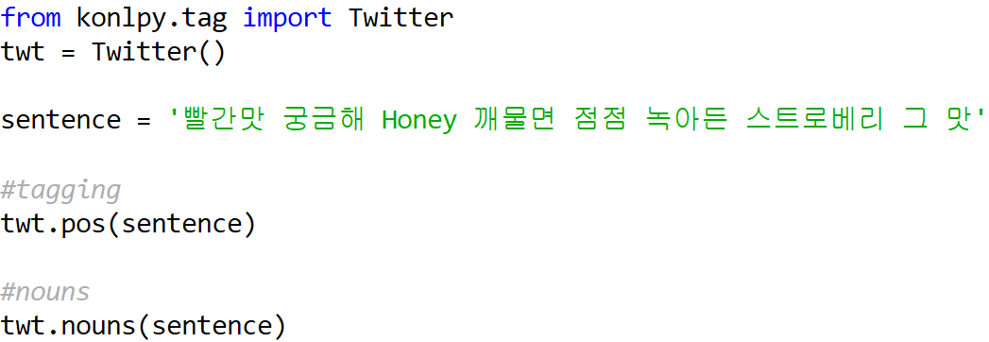
KoNLPy
한국어 형태소 분석 및 품사 태깅

Slide 6
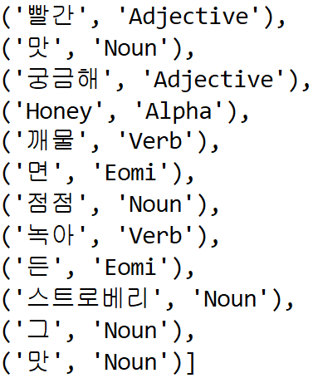

KoNLPy
1. 형태소 분석 및 품사 태깅 결과
2. 명사 추출 결과
형태소 분석의 5가지 클래스
Kkma
Hannanum
Twitter
Komoran
Mecab

Slide 7
TF-IDF
어떤 문서에서 특정 단어의 중요도를 판단하는 통계기법
$$TF−IDF = tf ×idf$$
tf
$$i번째 단어 빈도 피처=\frac{i번째 단어가 문서에 나타난 횟수 }{문서의 총 단어 수}$$
$$i번째 단어 역문서 빈도 피처=\log{\frac{전체 문서 수}{i번째 단어가 나타나는 문서 수}}$$
idf

Slide 8
TF-IDF
해리포터 시리즈를 다룬 기사 3편을 구분
 | 기사1 | 기사2 | 기사3
해리 | 132 | 98 | 103
호그와트 | 90 | 95 | 55
지팡이 | 0 | 120 | 55
성물 | 0 | 0 | 49
IDF 값
해리 | log(3/3) = 0.000
호그와트 | log(3/3) = 0.000
지팡이 | log(3/2) = 0.176
성물 | log(3/1) = 0.477
기사1
[0.595, 0.405, 0, 0]
[0, 0, 0, 0]
기사3
[0.393, 0.210, 0.210, 0.187]
[0, 0, 0.037, 0.094]

Slide 9
SVM
데이터를 어떤 기준선으로 분류 학습시키는 모델
Support Vector Machine의 약자
SVM은 두 범주를 분류하면서 마진(margin)이 최대화된 초평면(hyperplane)을 찾는 기법
분류 또는 회귀 분석에 사용 가능한 초평면의 집합으로 구성

Slide 10
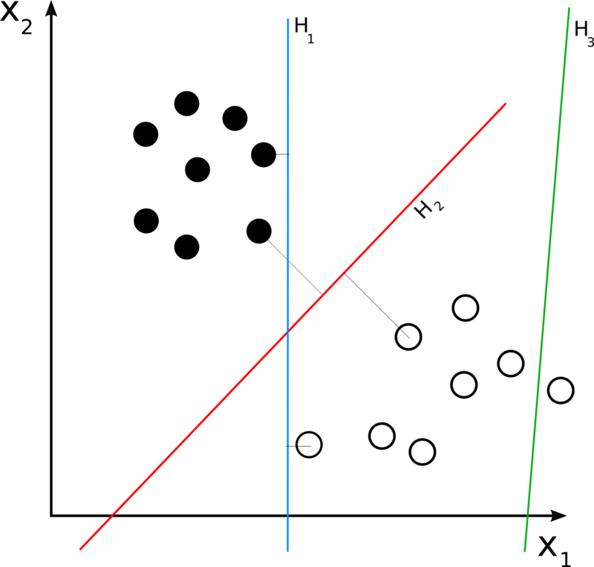
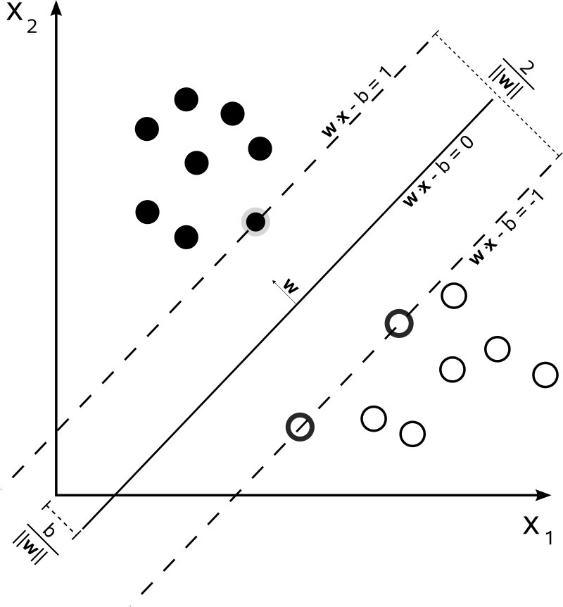
SVM
margin
plus-plane
minus-plane
Maximum-margin
hyperplane

Slide 11
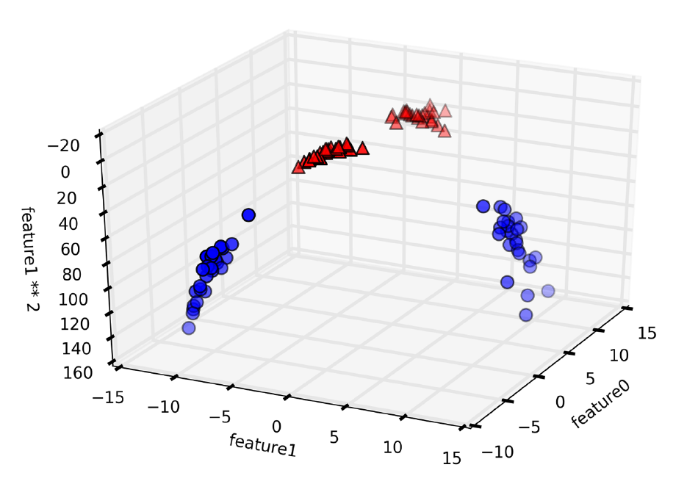
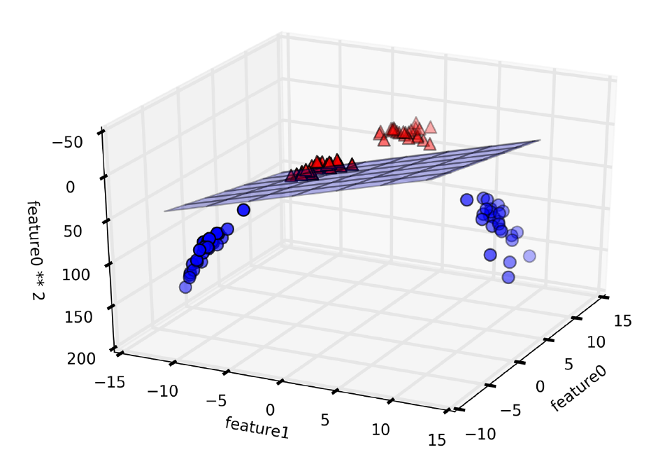
SVM
n 차원 데이터 셋의 하이퍼플레인 : n-1차원

Slide 12
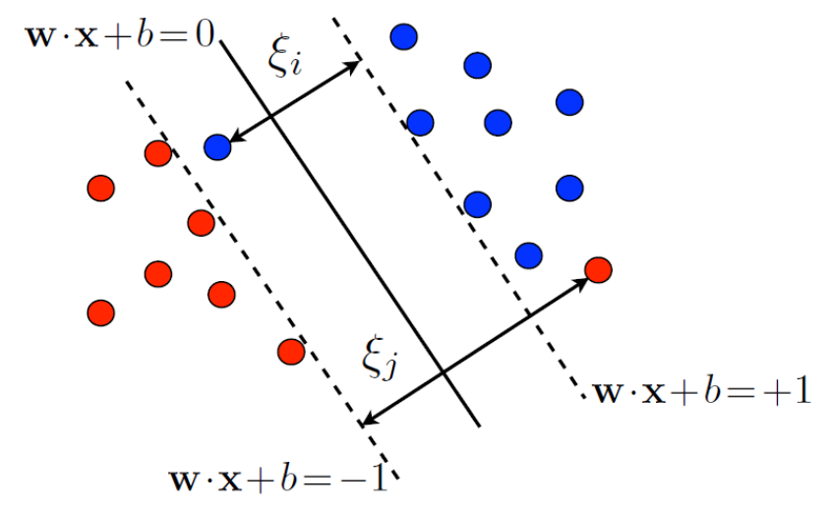
Soft SVM
기본 SVM은 두 범주를 선형으로 분류하기 때문에
다음과 같은 데이터 셋은 분류하지 못하는 문제가 발생한다.
어느 정도의 오차를 허용하는 SVM

Slide 13
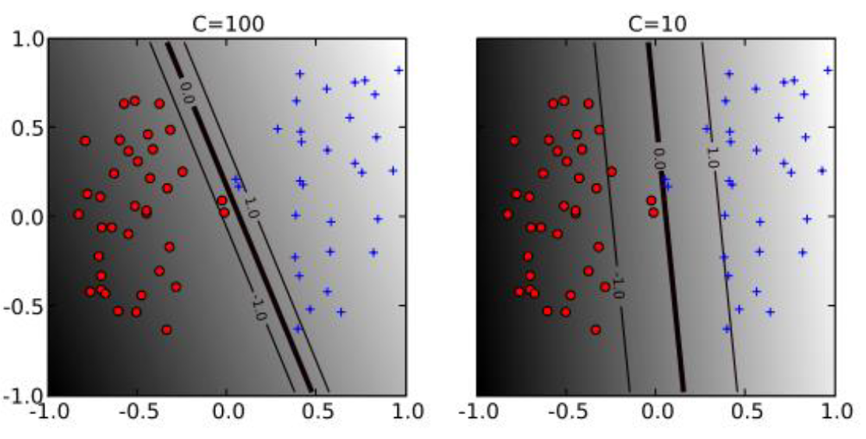
Soft SVM
C값에 따라 달라지는 마진의 폭

Slide 14
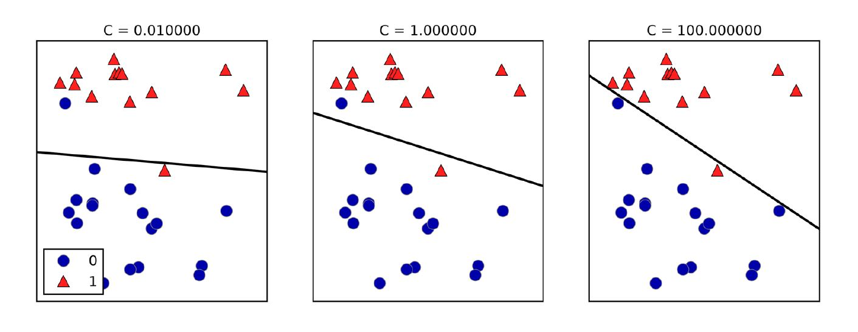
Soft SVM
C값에 따라 달라지는 하이퍼플레인의 모양

Slide 15
SVM
일대다 분류
SVM에서 3개 이상의 범주(특성)를 분류하는 방법
자기자신을 뺀 나머지 모든 범주들과 이진분류, 결정 경계 생성
각각의 범주에 적용 후 결정 경계에 따른 영역분류

Slide 16
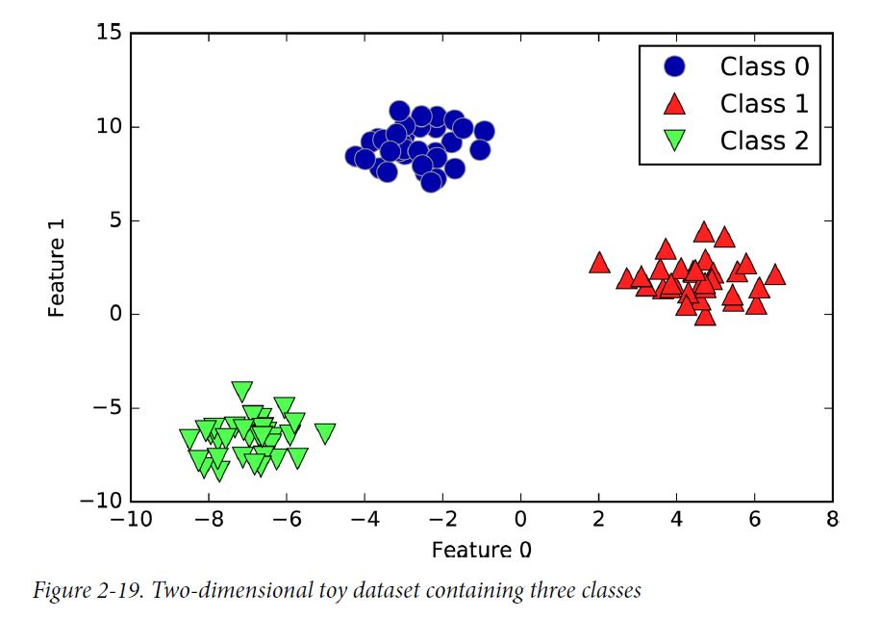
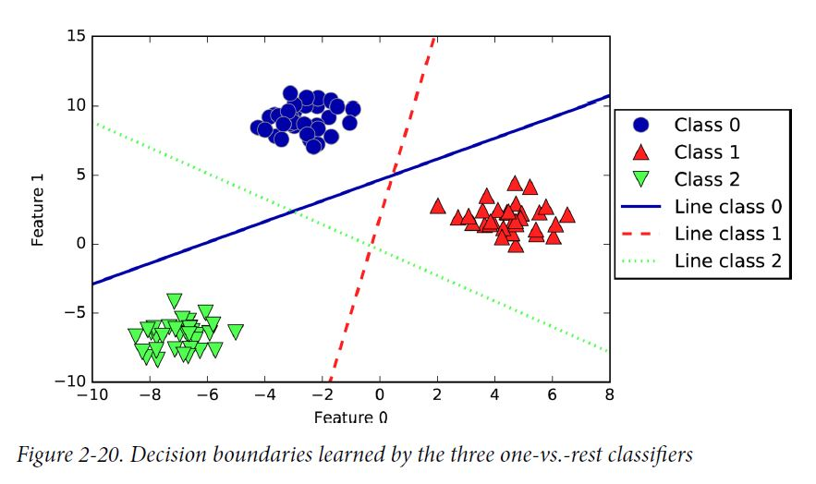
일대다 분류

Slide 17
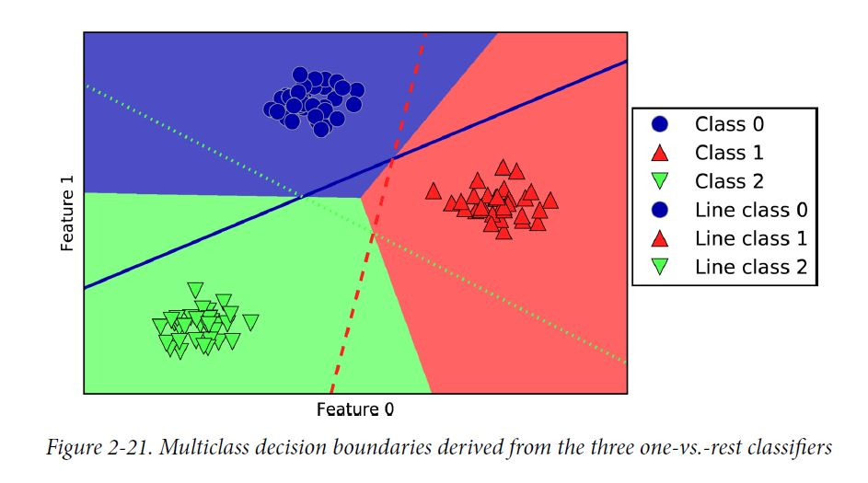
일대다 분류

Slide 18
가사를 통한 장르 분류, 예측 과정

Slide 19
SVM 분류 과정 목차
01
웹 크롤링 및 데이터 전처리
02
KoNLPy를 통한 형태소 추출
03
TF-IDF
04
SVM & Soft SVM

Slide 20
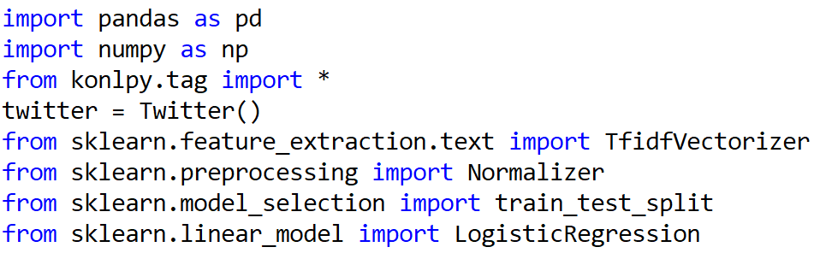
필요한 패키지

Slide 21
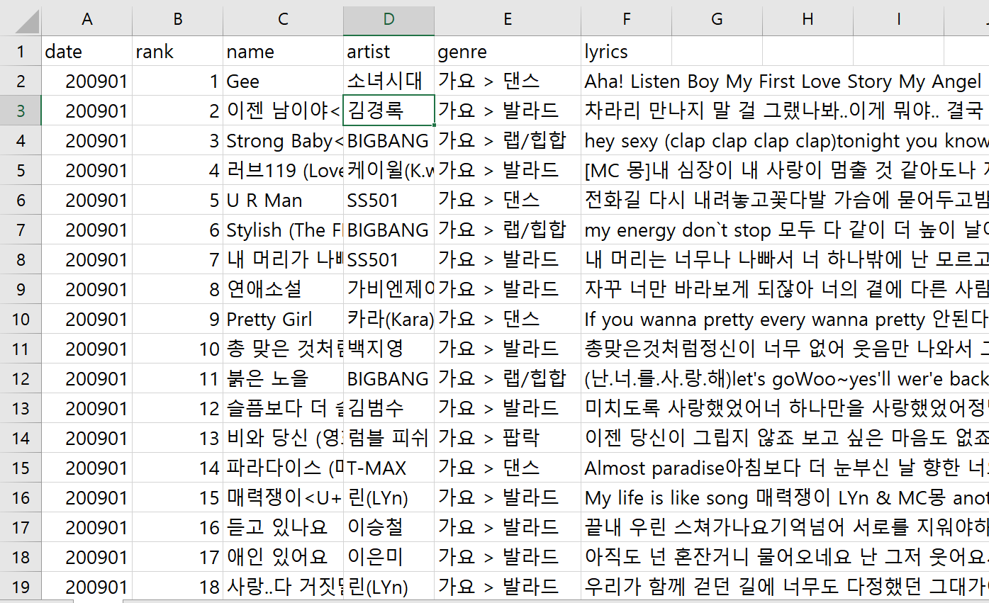
데이터의 형태
데이터 개수 : 2822개

Slide 22
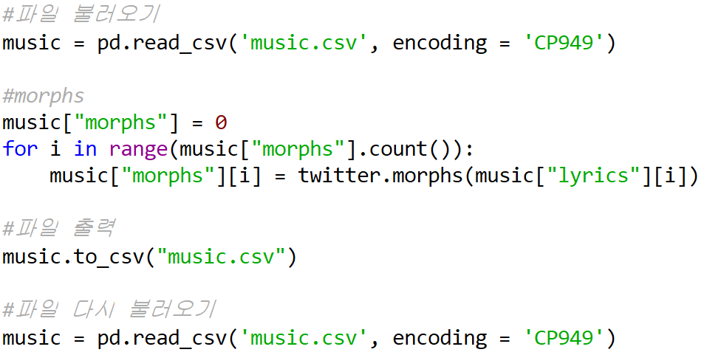
형태소 추출

Slide 23
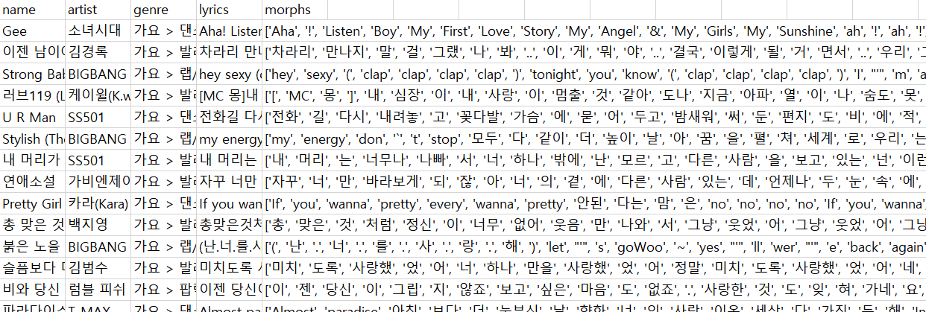
형태소 추출 결과

Slide 24
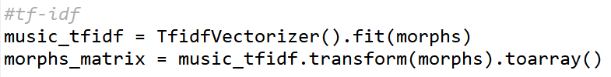
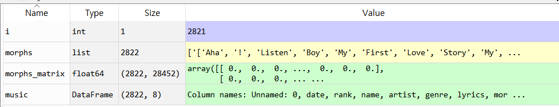
TF-IDF

Slide 25
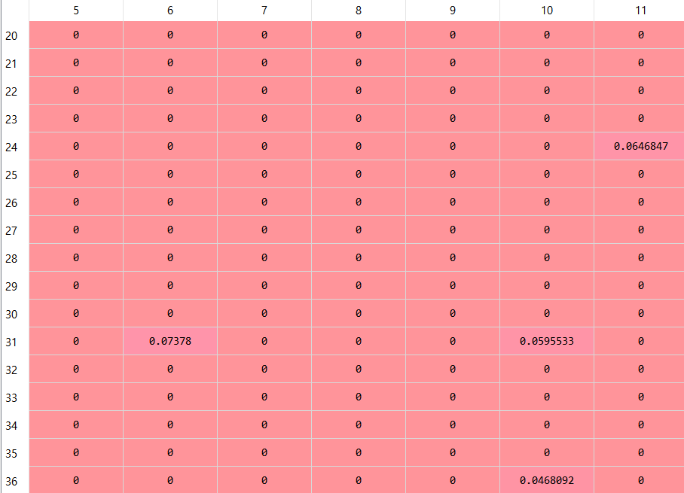
TF-IDF 결과

Slide 26
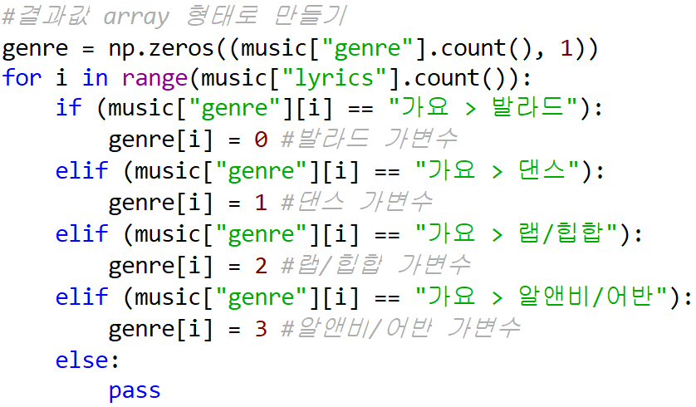
SVM

Slide 27
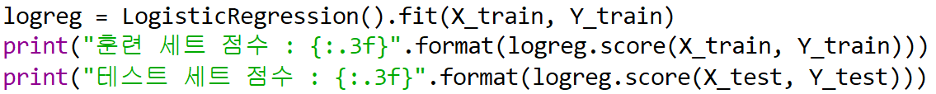
OUTPUTS
SVM 결과
훈련 세트 점수 : 0.761
테스트 세트 점수 : 0.591
Soft SVM 결과
훈련 세트 점수 : 1.000
테스트 세트 점수 : 0.605
훈련 세트 점수 : 0.481
테스트 세트 점수 : 0.497

Slide 28
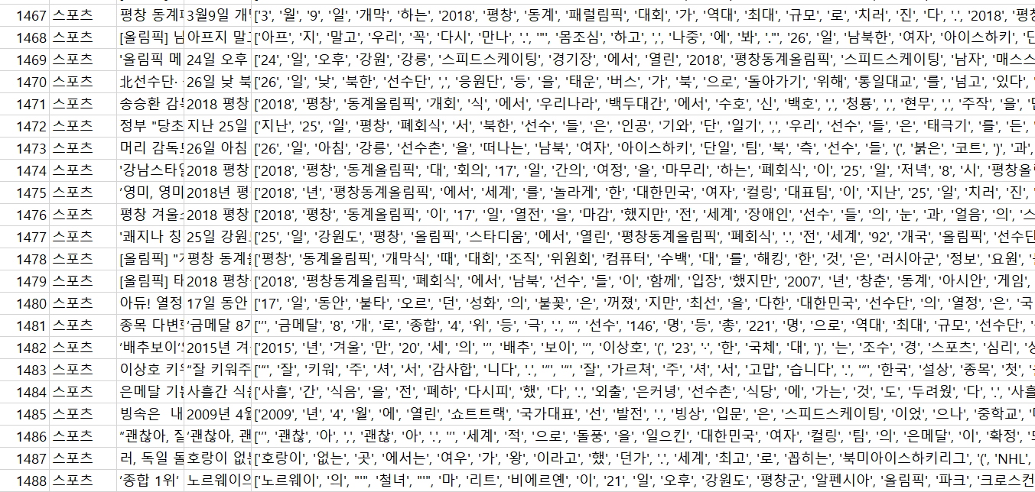
기사 분야 분류로 재시도

Slide 29
동일한 과정 이후,
OUTPUTS
SVM 결과
훈련 세트 점수 : 0.986
테스트 세트 점수 : 0.941
Soft SVM 결과
훈련 세트 점수 : 1.000
테스트 세트 점수 : 0.971
훈련 세트 점수 : 0.715
테스트 세트 점수 : 0.684

Slide 30

결과 정리
가사에 따른 장르 분류 VS 신문 기사에 따른 장르 분류
97%
60%
TEST
TEST
실패 요인
자연어 처리의 부족함
각 장르의 충분한
데이터 부족
한글과 영어 가사의 혼합
단어의 충분한
빈도수 부족
성공 요인
각 장르별 충분한 데이터
영어의 빈도수가 낮음
주제되는 단어의
충분한 빈도수
97%
VS
60%

Slide 31
참조
http://www.free-powerpoint-templates-design.com
http://www.mnet.com/chart/TOP100/201804
http://www.segye.com/main
http://konlpy-ko.readthedocs.io/ko/v0.4.3/
https://ko.wikipedia.org/wiki/TF-IDF
https://ko.wikipedia.org/wiki/%EC%84%9C%ED%8F%AC%ED%8A%B8_%EB%B2%A1%ED%84%B0_%EB%A8%B8%EC%8B%A0
https://ko.wikipedia.org/wiki/%EB%A1%9C%EC%A7%80%EC%8A%A4%ED%8B%B1_%ED%9A%8C%EA%B7%80
http://cafe.naver.com/schoolfastcampus/407
http://replet.tistory.com/58
https://ratsgo.github.io/machine%20learning/2017/05/29/SVM2/
처음 배우는 머신러닝 / 김승연, 정용주 / 한빛미디어
파이썬 라이브러리를 활용한 머신러닝 / 안드레아스뮐러, 세라 가이도/ 한빛미디어

Slide 32
Q & A

Slide 33
THANK YOU

